Slide 1


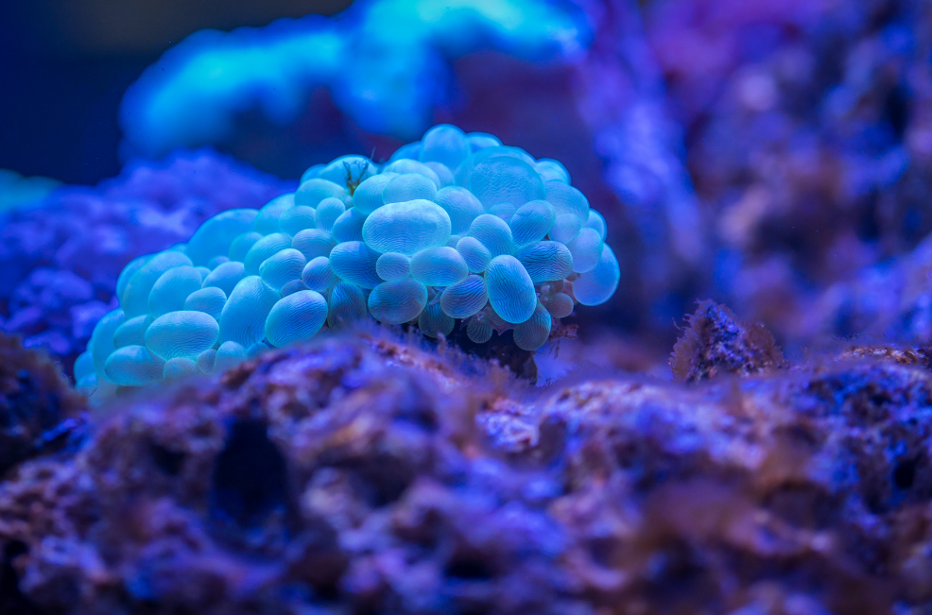
BY YUSHEN
第2章 第1节
减数分裂和受精作用
MEIOSIS AND FERTILIZATION
授课人：xippt
授课时间：20XX

Slide 2
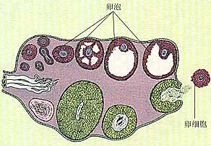
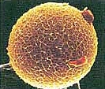
一、卵细胞的形成过程
1、形成部位：卵巢
卵泡
卵细胞

Slide 3










第一次分裂
卵原细胞
初级卵母细胞
第二次分裂
（第一）极体
（第二）极体
次级卵母细胞
卵细胞

Slide 4
3. 特点:体细胞（染色体数:2n）
1个卵原细胞（染色体数:2n）
间期：细胞体积增大、染色体复制
1个初级卵母细胞（染色体数:2n）
前期：联会、四分体（非姐妹染色单体交叉互换）
中期：同源染色体排列在赤道板上
后期：同源染色体分离（非同源染色体自由组合）
1个次级卵母细胞+1个极体（染色体数:n）
着丝点分裂，染色单体分离
1个卵细胞+3个极体（染色体数:n）

Slide 5
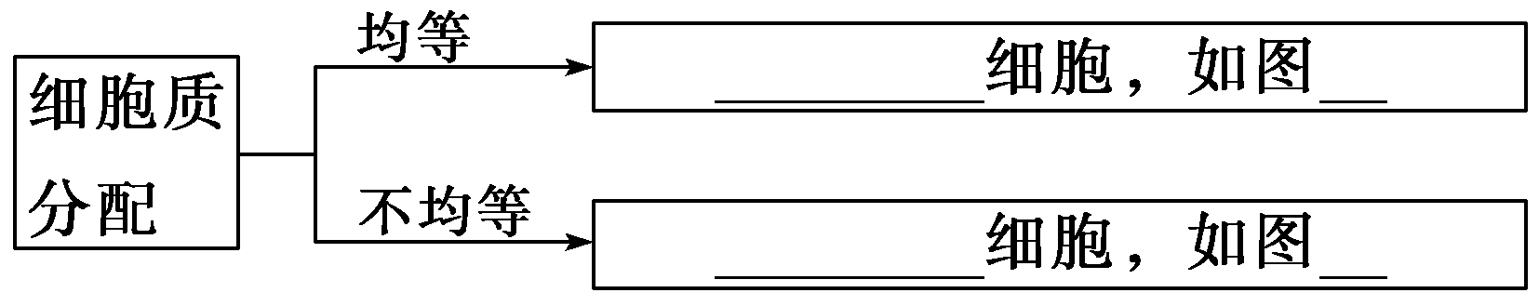
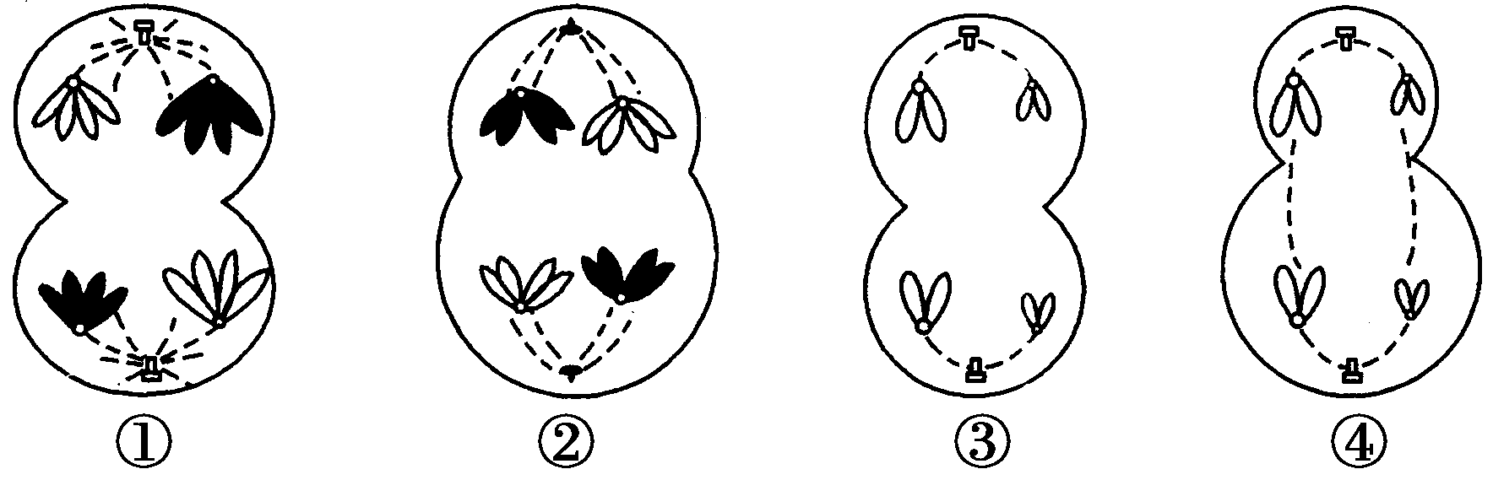
结合下面精子和卵细胞形成过程的分裂图像探究以下问题：
(1)减数第一次分裂后期：
初级精母
①
初级卵母
②

Slide 6
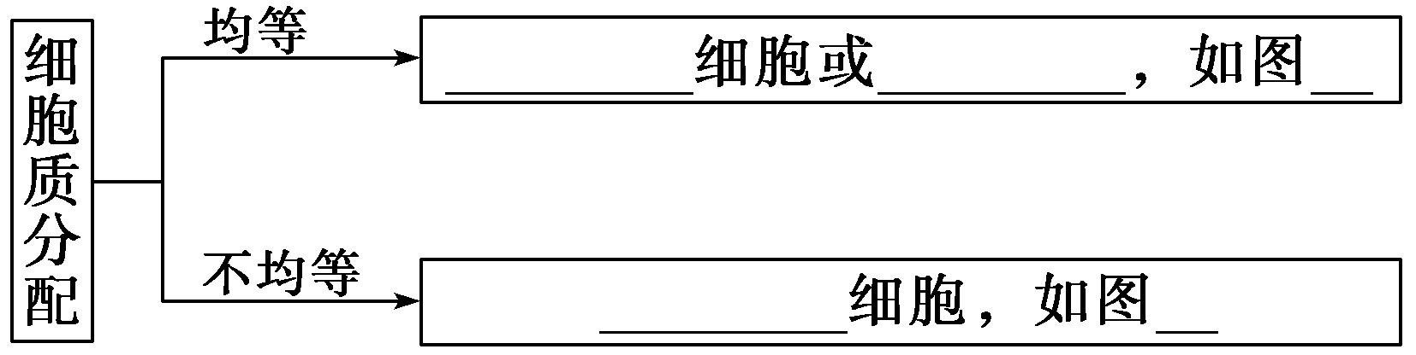
结合下面精子和卵细胞形成过程的分裂图像探究以下问题：
(2)减数第二次分裂后期：
次级精母
第一极体
③
次级卵母
④

Slide 7
3.精卵细胞形成中异同
 |  | 精子的形成 | 卵细胞的形成
不同点 | 细胞质分裂方式 | 两次细胞质都是均等分裂 | 初级卵母细胞和次级卵母细胞分裂时不均等分裂，极体分裂时均等分裂。
 | 生殖细胞数目 | 一个精原细胞形成4个精子 | 一个卵原细胞形成1个卵细胞+3个极体
 | 是否变形 | 经过变形 | 不经过变形
相同点 |  | 精子和卵细胞中染色体数目都是体细胞的一半

Slide 8
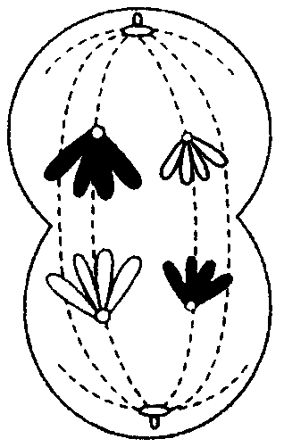
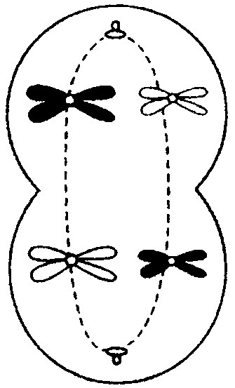
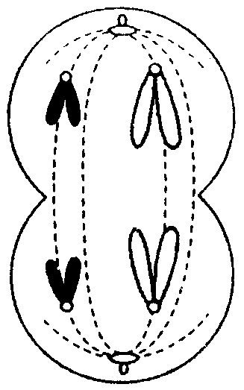






二、减数分裂中染色体、DNA等数目的变化规律
（1）仔细观察下表中细胞图像，完成表中内容
(假设生物正常细胞中 染色体数为2N，核DNA数为2C)
细胞分裂图像
分裂次数 | ________________ |  |  |  |  | __________________
分裂时期 | 间期 | ____ | 中期 | _____ | ____ | 前期 | 中期 | ____ | 末期
减数第一次分裂
减数第二次分裂
前期
后期
末期
后期

Slide 9
二、减数分裂中染色体、DNA等数目的变化规律
细胞分裂图像
染色体数 | 2N | ___ | 2N | 2N | 2N→N | N | N | ____ | 2N→N
核DNA数 | ____ | 4C | 4C | 4C | 4C→2C | 2C | 2C | ____ | 2C→C
染色单体数 | ____ | 4N | 4N | _____ | 4N→2N | 2N | 2N | ____ | ____
2N
2N
2C→4C
2C
0→4N
4N
0
0

Slide 10


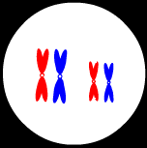




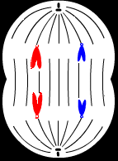

二、减数分裂中染色体、DNA等数目的变化规律
DNA 变化曲线
4N
2N
精原细胞
初级精母细胞
次级精母细胞
精细胞

Slide 11
二、减数分裂中染色体、DNA等数目的变化规律
染 色 体 变 化 曲 线
4N
2N
精原细胞
初级精母细胞
次级精母细胞
精细胞

Slide 12
二、减数分裂中染色体、DNA等数目的变化规律
染色单体变化曲线
4N
2N
精原细胞
初级精母细胞
次级精母细胞
精细胞

Slide 13
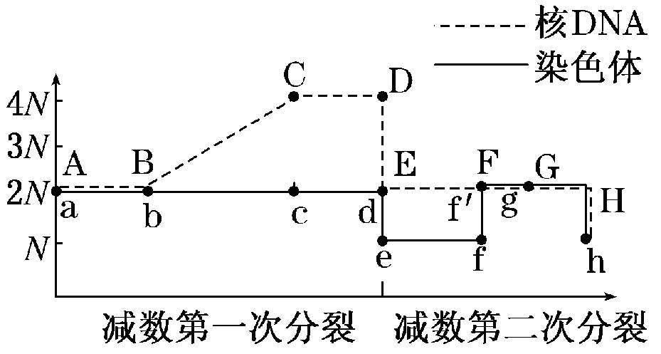
二、减数分裂中染色体、DNA等数目的变化规律
（2）减数分裂过程中染色体数目和核DNA含量变化曲线分析：

Slide 14
二、减数分裂中染色体、DNA等数目的变化规律

Slide 15
版权声明
感谢您下载xippt平台上提供的PPT作品，为了您和xippt以及原创作者的利益，请勿复制、传播、销售，否则将承担法律责任！xippt将对作品进行维权，按照传播下载次数进行十倍的索取赔偿！
1. 在xippt出售的PPT模板是免版税类(RF:
Royalty-Free)正版受《中国人民共和国著作法》和《世界版权公约》的保护，作品的所有权、版权和著作权归xippt所有,您下载的是PPT模板素材的使用权。
2. 不得将xippt的PPT模板、PPT素材，本身用于再出售,或者出租、出借、转让、分销、发布或者作为礼物供他人使用，不得转授权、出卖、转让本协议或者本协议中的权利。

Slide 16
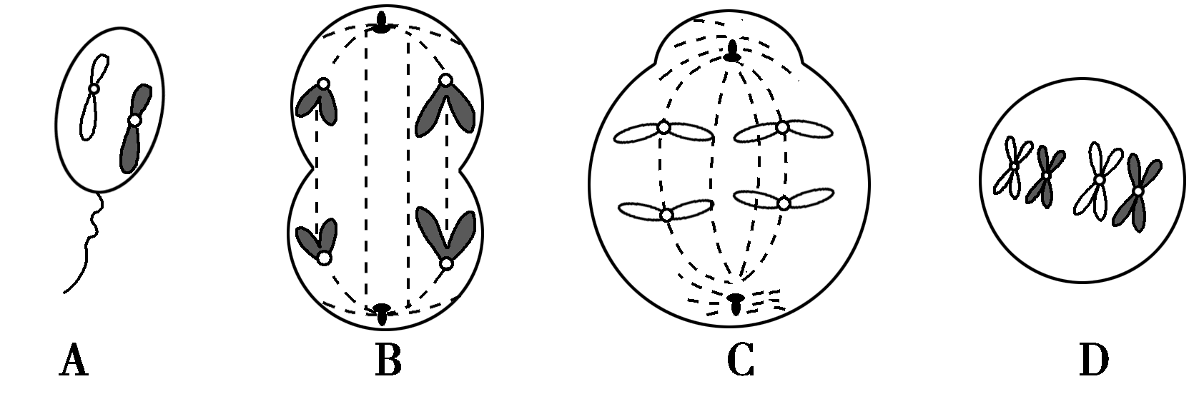
BY YUSHEN
课后练习
B
1.右图表示细胞分裂过程中染色体、核DNA变化相对值。下列关a～c段(不含a、c点)的
叙述正确的是( )
  A．细胞中始终存在染色单体
  B．细胞中始终存在同源染色体
  C．细胞中染色体和核DNA数之比由1∶2变为1∶1
  D．此时期表示初级性母细胞
A
C
2.在下图中，不属于精子形成过程的是( )

Slide 17
BY YUSHEN
THANK YOU
谢谢各位同学倾听
THANK YOU FOR LISTENING
授课人：xippt
授课时间：20XX

